Slide 1
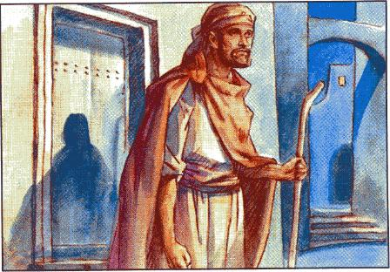
Comunità Pastorale S. Antonio Abate
GRUPPO ……..
AVVENTO: tempo della gioia

Slide 2
AVVENTO

Slide 3
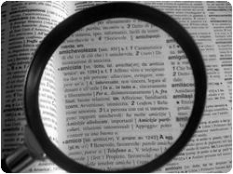
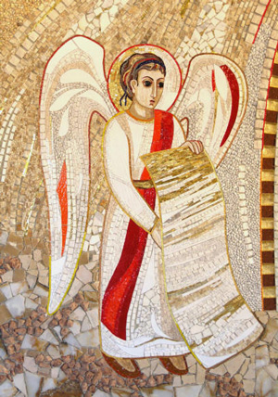
LA PAROLA «AVVENTO»…
La parola “Avvento”, deriva dal nome latino ADVENTUS, che significa ARRIVO, VENUTA
Nel suo significato liturgico, l’Avvento indica:
un tempo in cui i cristiani si preparano alla solennità del Natale, quando il Figlio di Dio si è fa uomo;
un tempo in cui i cristiani si ricordano che Gesù ritornerà, alla fine dei tempi.

Slide 4
I SEGNI dell’AVVENTO
per prepararsi
ad accogliere Gesù

Slide 5
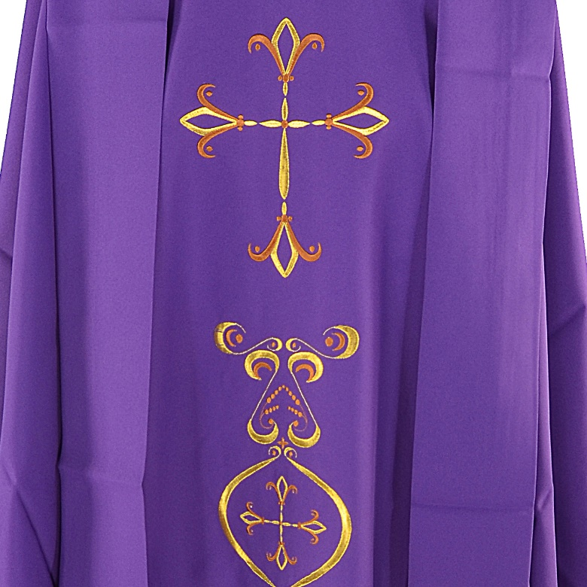
IL COLORE VIOLA
E’ un colore particolare: un MISCUGLIO tra ROSSO e AZZURRO
ROSSO = terra
AZZURRO = cielo
ESESPRIME UN ATTEGGIAMENTO: quello della persona che ATTENDE
PRIME UN ATTEGGIAMENTO: quello della persona che ATTENDE

Slide 6
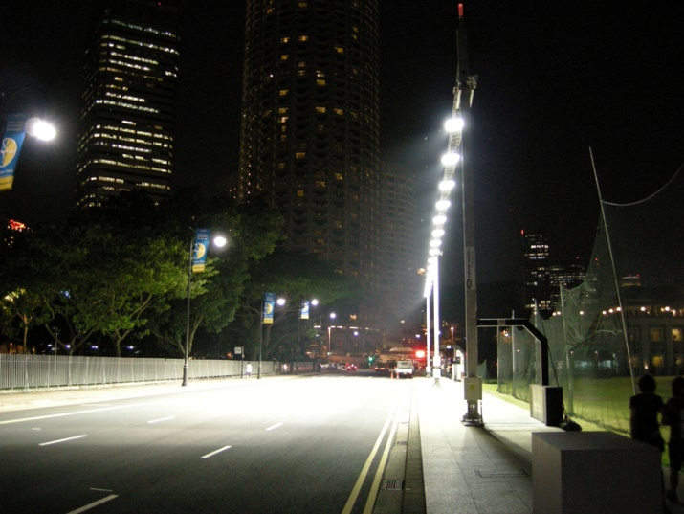
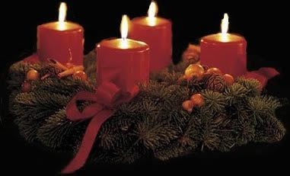
LA LUCE
La LUCE serve per VEDERE la STRADA da percorrere
VEDERE la STRADA da percorrere
l E’ lLUCE, per i cristiani,
E’ GESU’ stesso
SU’ stesso

Slide 7
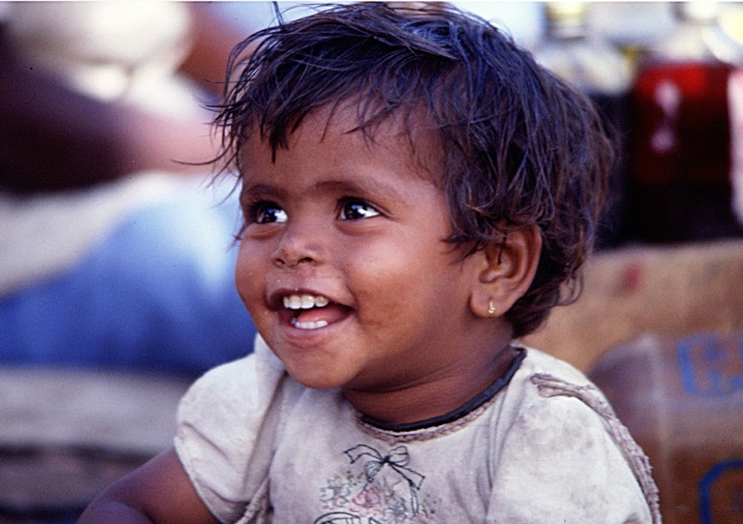
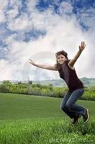
LA GIOIA
La GIOIA che proviamo quando desideriamo INCONTRARE QUALCUNO CHE AMIAMO

Slide 8
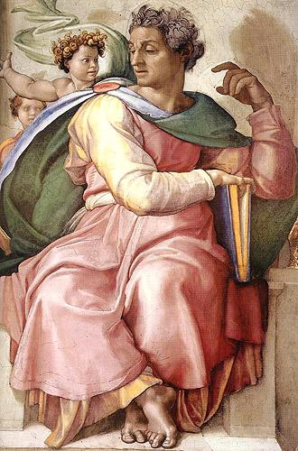
IL PROFETA ISAIA CI PARLA della GIOIA
Si rallegrino il deserto e la terra arida, esulti e fiorisca la steppa. Come fiore di narciso fiorisca; sì, canti con gioia e con giubilo. Dite: «Coraggio, non temete! Ecco il vostro Dio, […]. Egli viene a salvarvi».
Ascoltiamo …

Slide 9
I CRISTIANI ACCOLGONO GESU’

Slide 10
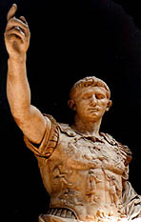
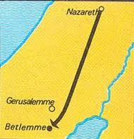
Fanno memoria della sua nascita
In quei giorni, un decreto di Cesare Augusto ordinò che si facesse il censimento di tutta la terra […] Anche Giuseppe salì in Giudea, alla città di Davide, chiamata Betlemme, per farsi registrare con Maria sua sposa, che era incinta (Lc 2)
150 Km

Slide 11
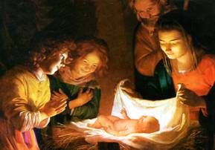
Fanno memoria della sua nascita
Ora, mentre si trovavano in quel luogo, si compirono per lei i giorni del parto. Diede alla luce il suo figlio primogenito, lo avvolse in fasce e lo depose in una mangiatoia, perché non c’era posto per loro nell’albergo (Lc 2, 6-7)

Slide 12
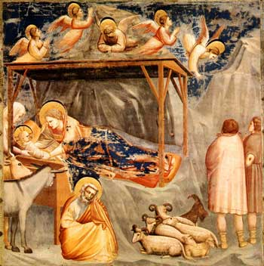
Giotto
Natività

Slide 13
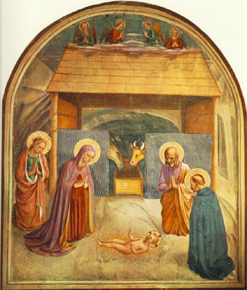
Beato Angelico, Natività

